Slide 1
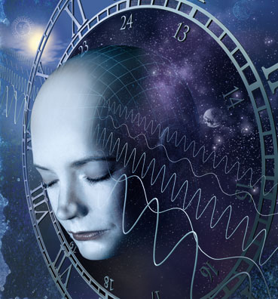
Приложение математики при определении хронобиологического типа человека
Авторы:
Учащиеся 10 а класса
Числова Марина Дмитриевна
Гаджиева Гамида Илгаровна
МОУ СОШ р.п. Соколовый
Саратовского района
Саратовской области

Slide 2
Цель: Применить математическое моделирование для определения ритмов человека.
Задачи:
Определить хронотип человека
Составить модель биоритмов
Выявить влияние биоритмов на жизнедеятельность человека
Выявить роль математических знаний в исследованиях биологических процессов

Slide 3
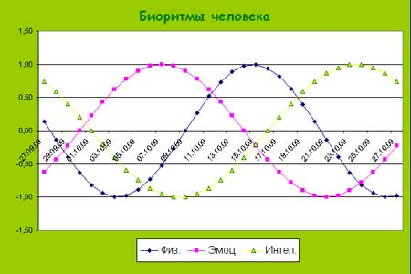
Что такое биоритмы?
Биоритмы – это периодические изменения характера и интенсивности протекания биологических процессов.

Slide 4
Классификация биоритмов
В течение всей жизни с самого рождения людей сопровождают три биоритма, движущихся подобно медленным внутренним часам:
физический ритм (продолжительность - 23 дня);
эмоциональный ритм (продолжительность - 28 дней);
интеллектуальный ритм (продолжительность - 33 дня).

Slide 5
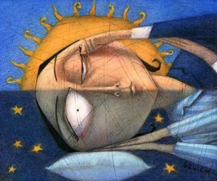
Хронобиологический тип человека
В соответствии с суточными ритмами физиологической активности, каждого человека можно в той или иной мере отнести к одному из хронобиологических типов.
Изучением ритмов жизни занимается наука «хронобиология».

Slide 7
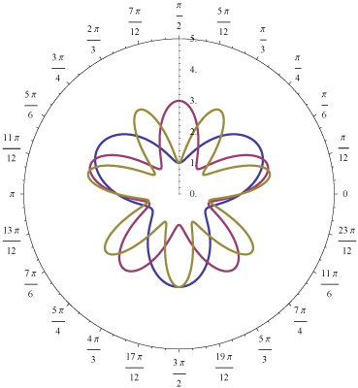
Роль математики в биологии
Благодаря математике описываются многие процессы в биологии, в том числе и биоритмы.
Математику невозможно представить без графиков, диаграмм и прочих графических изображений закономерностей.

Slide 8
График помогает нам анализировать свойства функции:
Область определения и область значений функции;
Нули функции;
Промежутки знакопостоянства функции;
Монотонность функции;
Четность (нечетность) функции;
Ограниченность (неограниченность) функции;
Периодичность.

Slide 9
Косинус
Период косинуса равен 2π.
Равен нулю при
Положителен при
Отрицателен при
Возрастает
Убывает

Slide 10
Тангенс
Равен нулю
Положителен
Отрицателен
Возрастает на каждом участке своей области определения.

Slide 11
Котангенс
Равен нулю
Положителен
Отрицателен
Котангенс убывает на каждом участке своей области определения.

Slide 12
Синус
Период синуса равен 2π.
Равен нулю х = πn.
Положителен
Отрицателен
Возрастает
Убывает
Функция у = sinx – нечётная.

Slide 13
Периодичность функции у=sinx применительно к биоритмам человека
Физический цикл:
у = sin
Т= = =23
Эмоциональный цикл:
у=sin
Т= = = 28
Интеллектуальный цикл:
у = sin
Т= = = 33

Slide 14
Построение, чтение и анализ построенного графика
С помощью формул для расчета биоритмов можно построить их графики и по полученным графикам выявить благоприятные и критические дни для различных видов деятельности.

Slide 15
Модель биоритма: Числовой Марины, дата рождения 23.04.1999, дата отсчета 01.01.2016.

Slide 16
Физическая нагрузка
а) повышенная 9.01 – 20.01 (пик 15.01), 2.02. – 13.02. (пик 8.02.)
б) физическая пассивность 1.01. – 9.01. (спад 3.01.), 21.01. – 2.02. (спад 26.01.), 14.02. – 25.02. (спад 19.02).

Slide 17
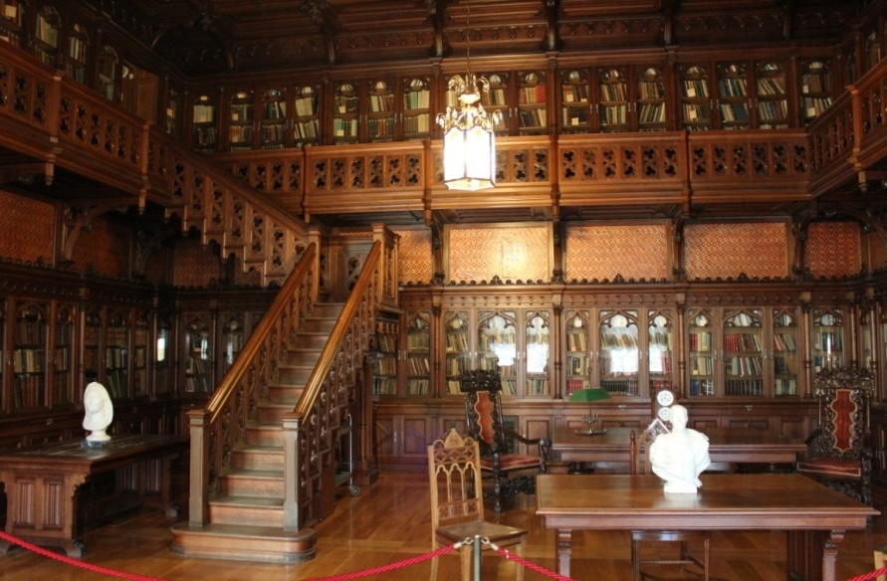
2) Эмоциональное восприятие
а) активное 11.01. – 25.01. (макс. 18.01.), 9.02 – 23.02 (макс.16.02.)
б) пассивное 1.01. – 11.01. (мин.4.01.), 26.01. - 9.02. (мин.2.02.)

Slide 18
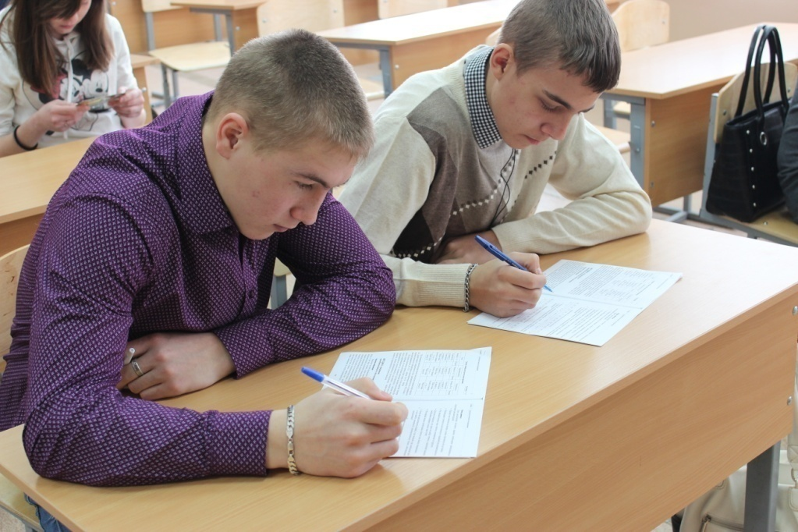
3) Интеллектуальная деятельность
а) активная 15.01 – 02.02 (макс. 23.01), 18.02 – 28.02 (макс. 26.02.)
б) пассивная 1.01 – 15.01 (мин. 07.01), 03.02 – 18.02 (мин.10.02)

Slide 19
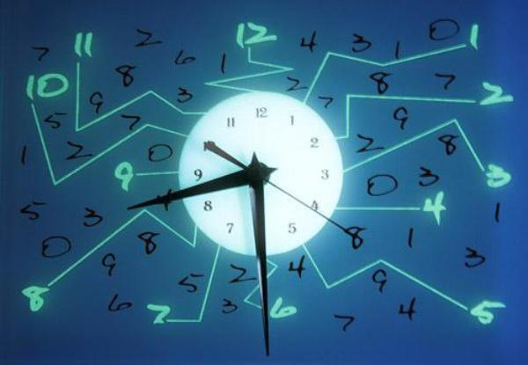
Анализ графика для получения информации о рациональном планирования времени и разного вида деятельности.

Slide 20
Заключение
Работая над проектом, мы ответили на ряд важных для себя вопросов: что такое биоритмы и в чем заключается их влияние на жизнедеятельность человека.
Мы научились определять хронобиологический тип человека, составлять индивидуальные график биоритмов.
Мы активно использовали математические знания и навыки для исследования, обработки и анализа информации.
В результате мы смогли практически применить знания по математике и биологии для составления индивидуального рационального планирования времени и различных видов деятельности.

